Slide 1

다양한 언어 모델을 활용한
뉴스 토픽 분류
AI_02_박헌도
Copyrightⓒ. Saebyeol Yu. All Rights Reserved.

Slide 2

CONTENTS
001
주제 선정 이유
002
프로젝트 설명
003
개선점 및 발전 방향
Copyrightⓒ. Saebyeol Yu. All Rights Reserved.

Slide 3
Part 1.
주제 선정 이유
주제 선정 이유
Copyrightⓒ. Saebyeol Yu. All Rights Reserved.

Slide 4

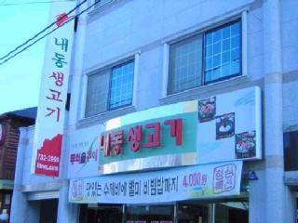

교착어
띄어쓰기
순서x

Slide 5
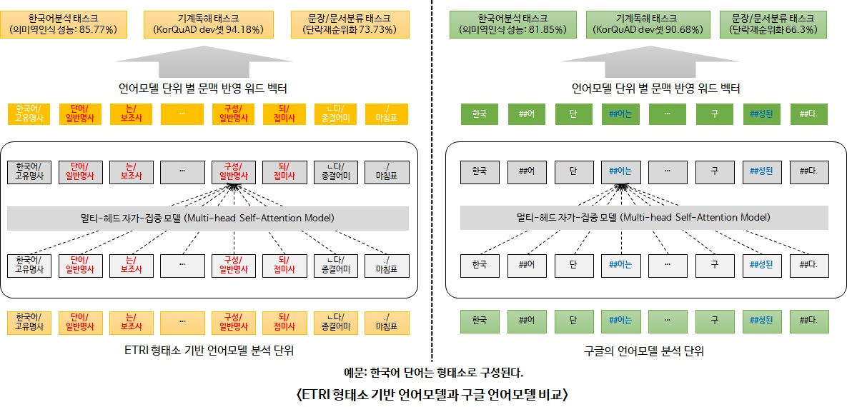
1. 주제 선정 이유
한국어의 특성 상 기존 모델들은 성능이 원하는 만큼 나오지 않을 수 있다.

Slide 6


1. 주제 선정 이유
한국어에 특화된 언어 모델을 직접 구현
다양한 분야 고도화

Slide 7
Part 2.
프로젝트 설명
프로젝트 설명
Copyrightⓒ. Saebyeol Yu. All Rights Reserved.

Slide 8
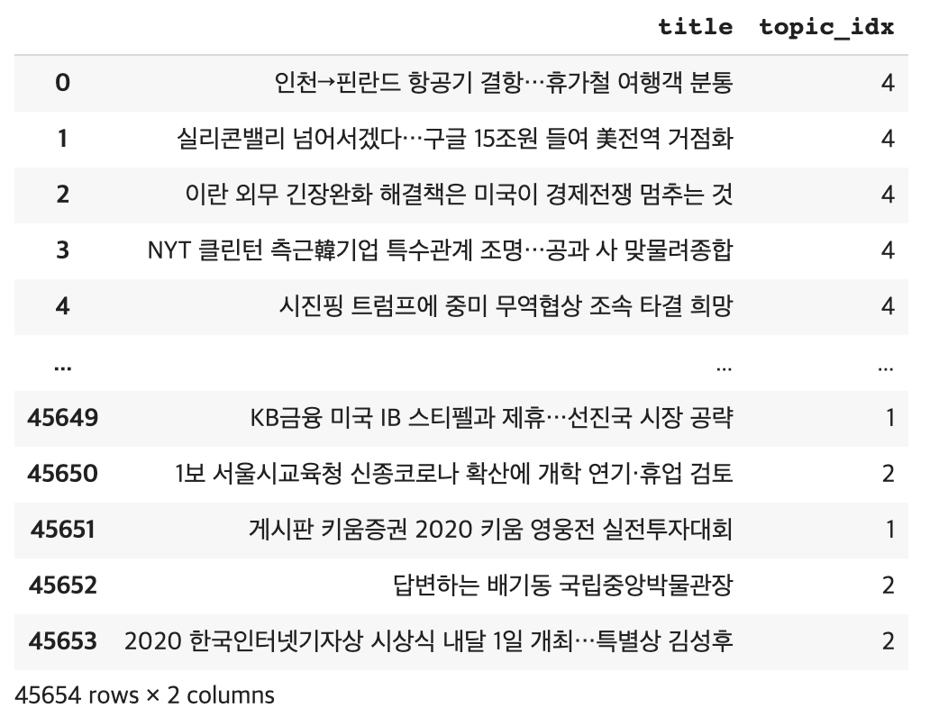
2. 프로젝트 설명
* 45654개의 뉴스 헤드라인 데이터
0: IT과학,
1: 경제,
2: 사회,
3: 생활문화,
4: 세계,
5: 스포츠,
6: 정치
* 출처: dacon 뉴스토픽 분류 AI

Slide 9
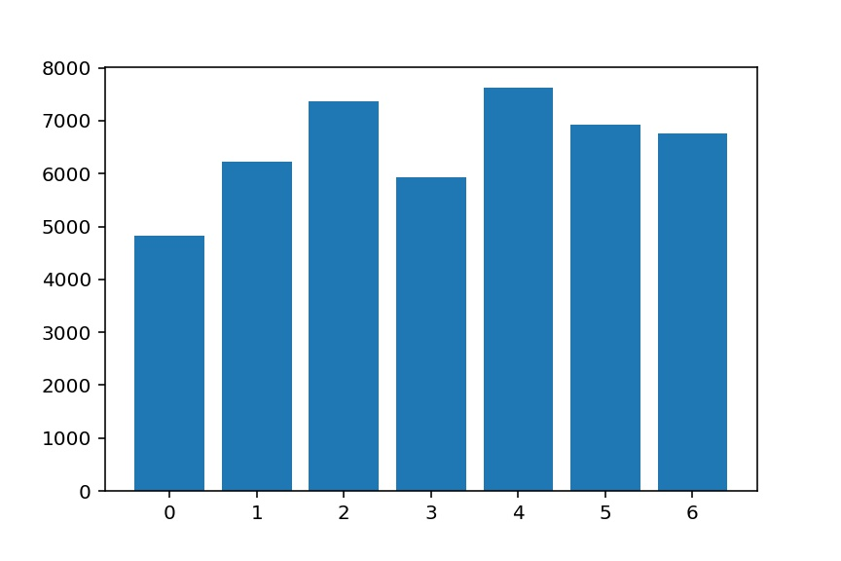
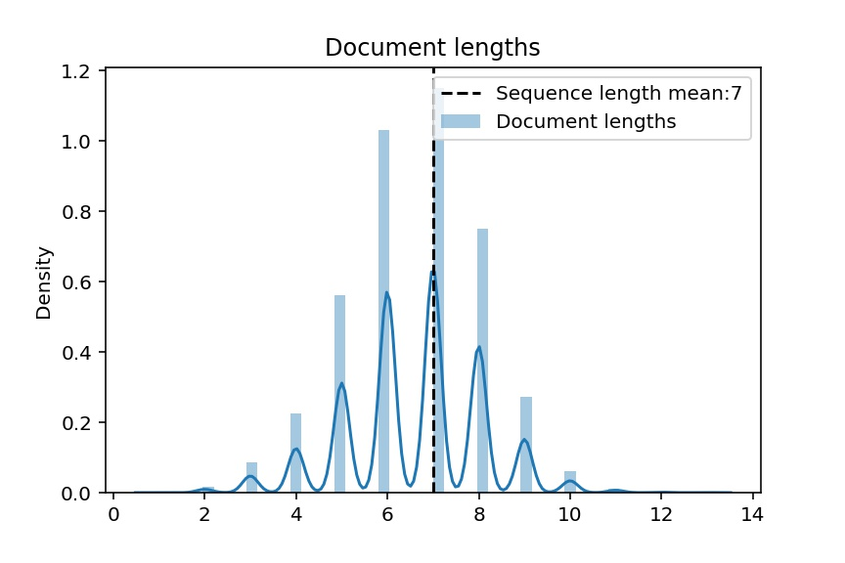
2. 프로젝트 설명

Slide 10

2. 프로젝트 설명

Slide 11


2. 프로젝트 설명
IT
경제

Slide 12


2. 프로젝트 설명
사회
생활 문화

Slide 13



2. 프로젝트 설명
사회
세계
스포츠

Slide 14
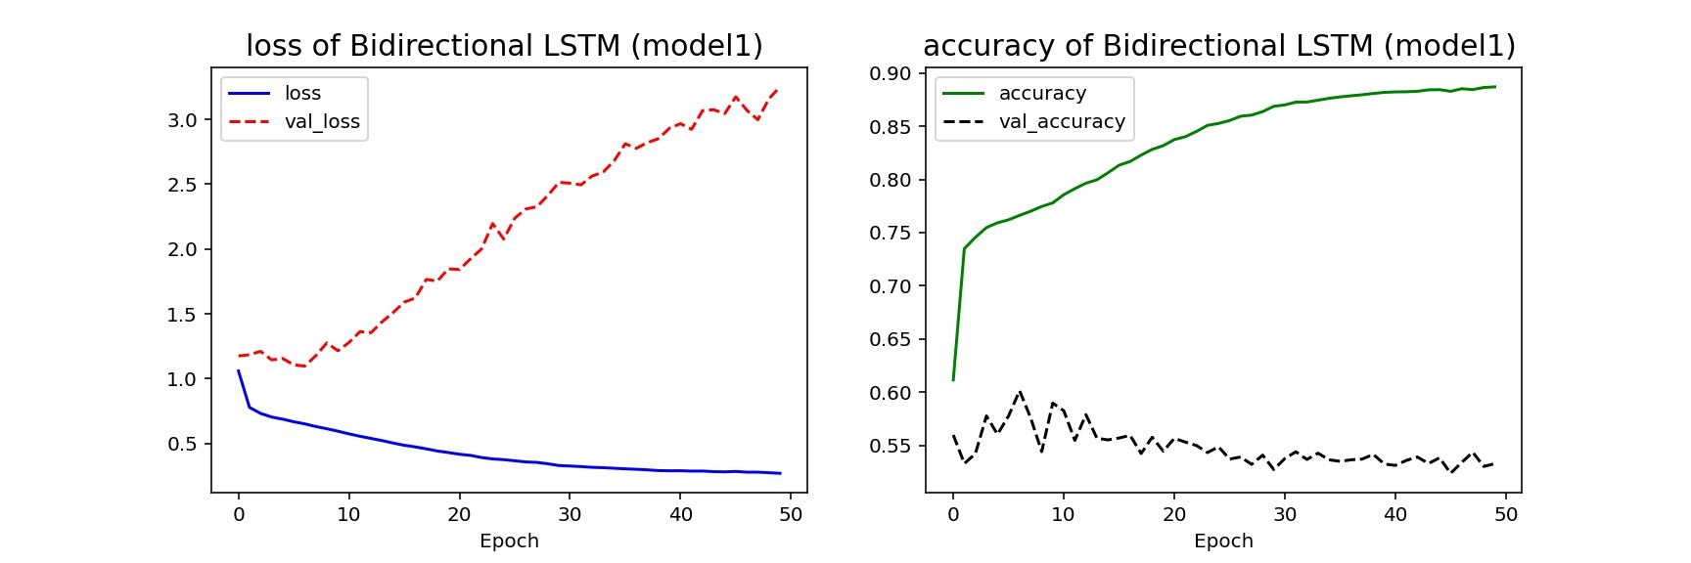
2. 프로젝트 설명
점점 overfitting되는 경향이 있으니 CV를 거쳐야함.

Slide 15
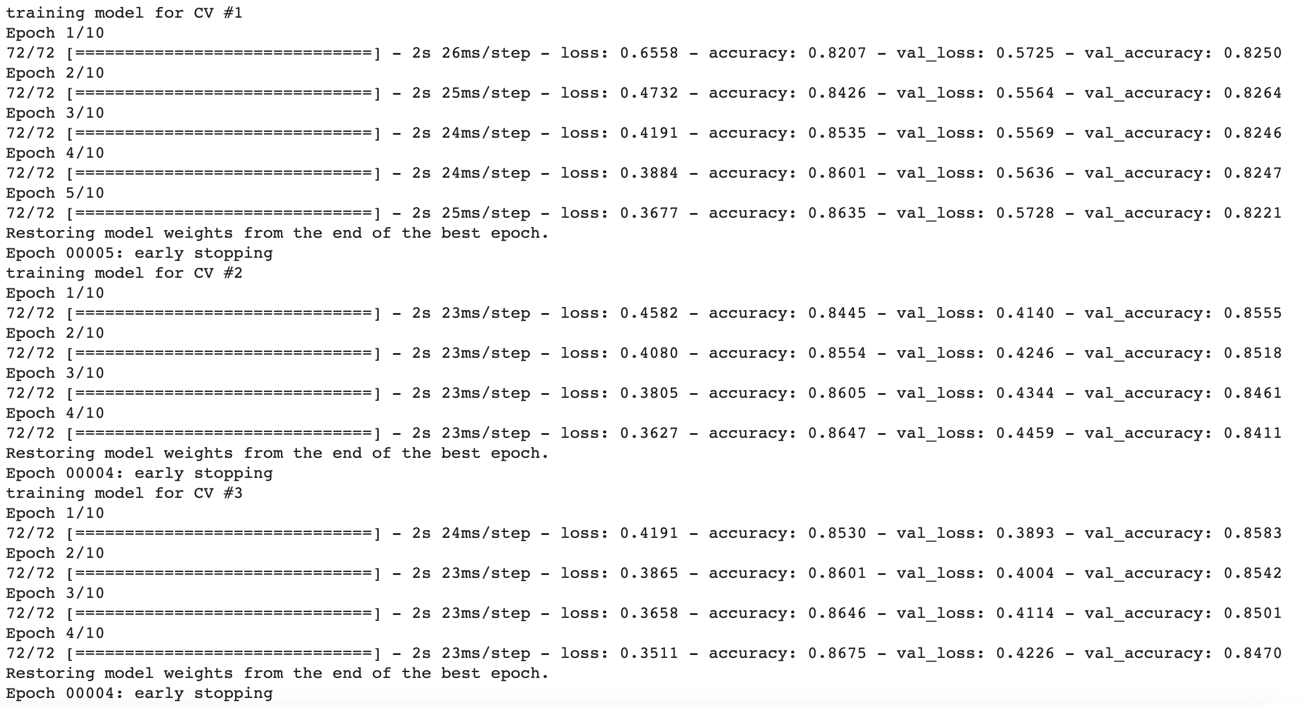
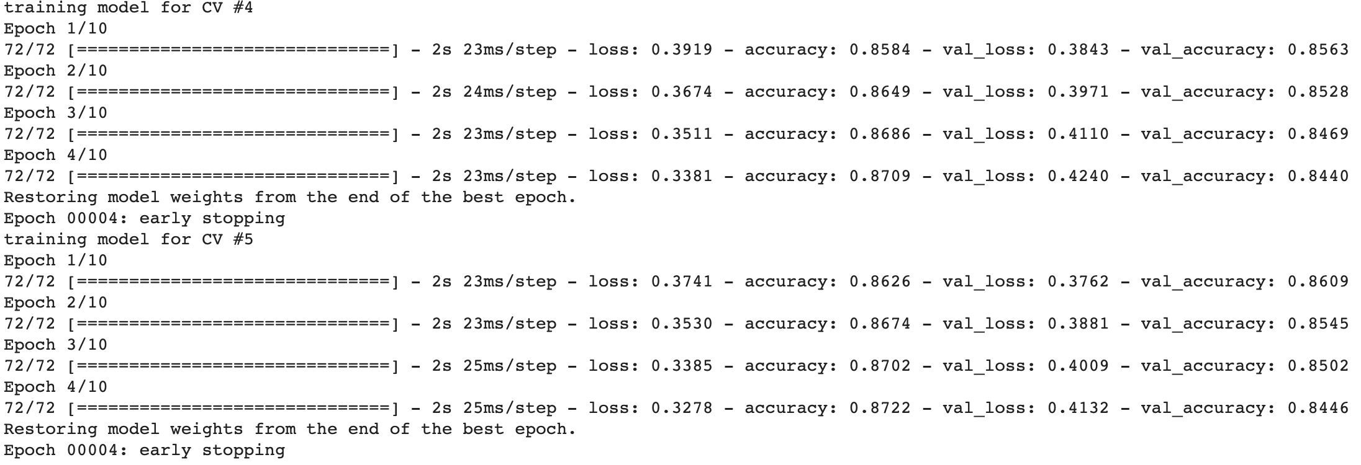
2. 프로젝트 설명
점점 overfitting되는 경향이 있으니 CV를 거쳐야함.

Slide 16
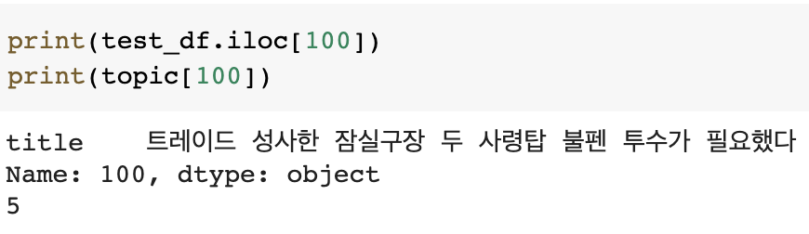
2. 프로젝트 설명
0: IT과학,
1: 경제,
2: 사회,
3: 생활문화,
4: 세계,
5: 스포츠,
6: 정치
예시로 테스트 셋의 데이터 한 개를 뽑아서 넣어보니
맞게 찍는 것을 볼 수 있음.

Slide 17
2. 프로젝트 설명
Pre-trained model
Kobert(bert 기반)
Electra-kor-base(bert 기반)
KoGPT2 (GPT 기반)
KoBART

Slide 18
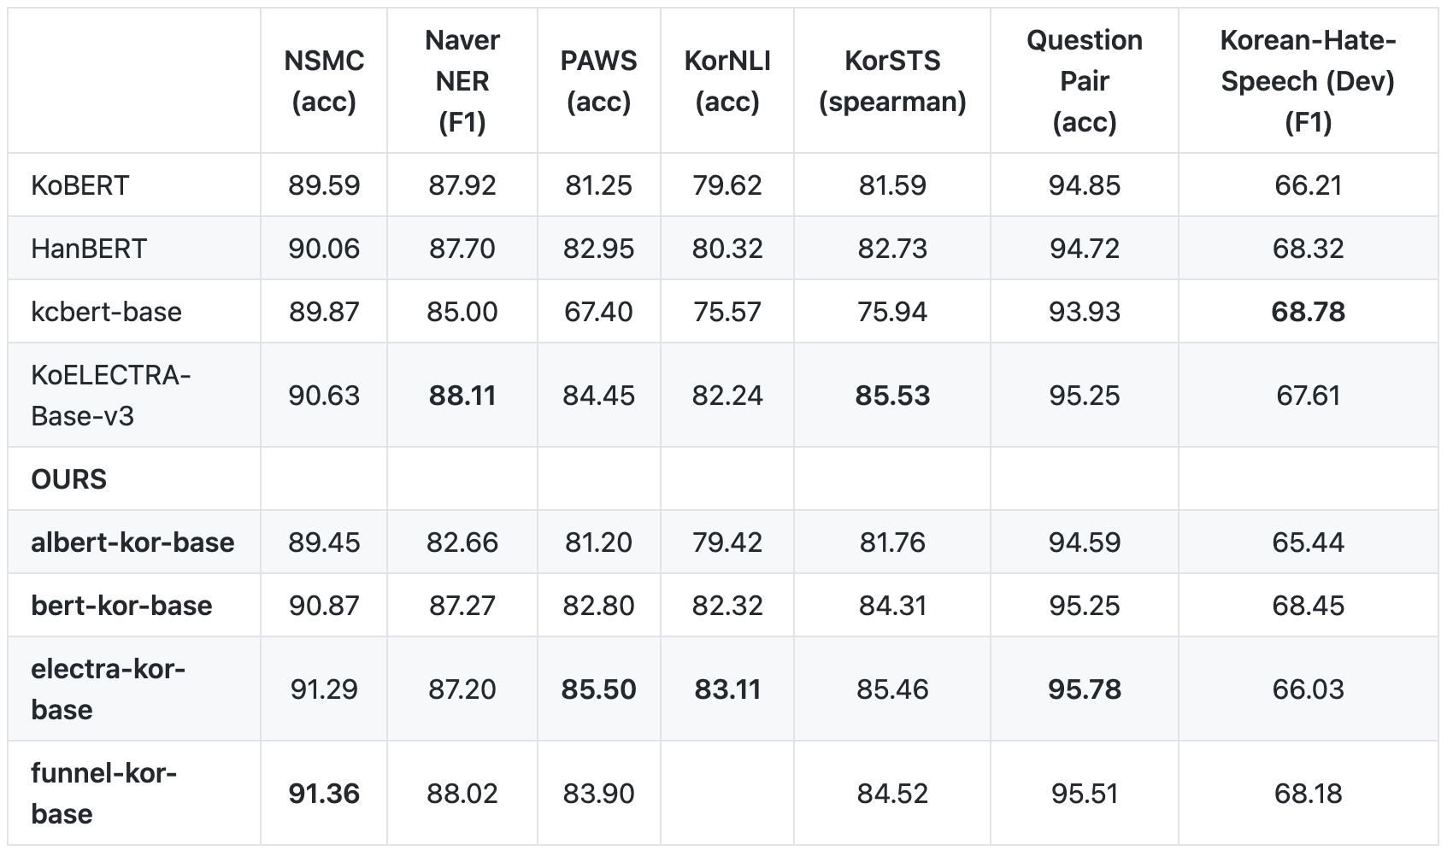
2. 프로젝트 설명

Slide 19
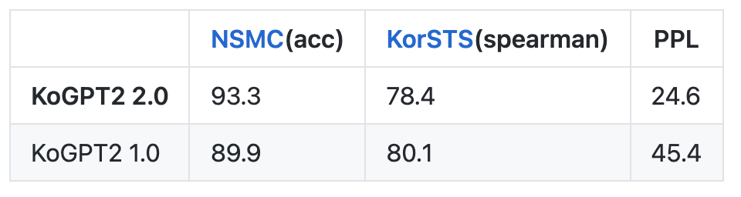
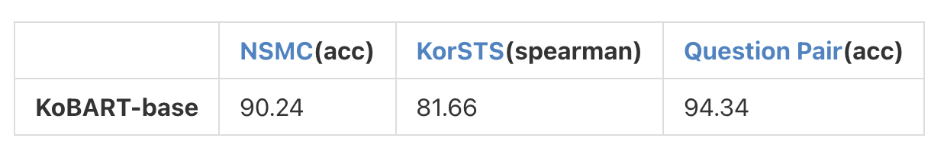
2. 프로젝트 설명

Slide 20
Part 3.
개선점 및 발전방향
개선점 및 방전방향
Copyrightⓒ. Saebyeol Yu. All Rights Reserved.

Slide 21
3. 개선점 및 발전방향
선택과 집중!
자연어 처리분야에 발전 속도
텍스트만을 다루는 것이 아닌 다른 분야

Slide 22

3. 개선점 및 발전방향

Slide 23
감사합니다
Copyrightⓒ. Saebyeol Yu. All Rights Reserved.

